Slide 1







CHÀO MỪNG CÁC EM ĐẾN VỚI BÀI HỌC NGÀY HÔM NAY!

Slide 2

KHỞI ĐỘNG
Nhiệm vụ 1: Hiểu ý đồng đội
Mỗi đội cử 2 HS tham gia. Hai người sẽ đối mặt với nhau. Một người sẽ được nhìn từ khóa, sau đó diễn đạt bằng lời nói, hành động để đồng đội của mình đoán được.

Slide 3



TIỀN TỆ
HIỆU QUẢ
QUẢN LÍ
THU NHẬP

Slide 4


BÀI 9: QUẢN LÍ TIỀN

Slide 5

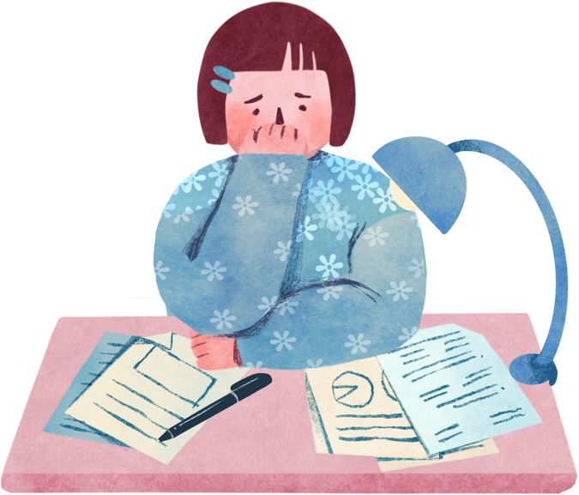
KHỞI ĐỘNG
Nhiệm vụ: Đọc tục ngữ, thành ngữ và trả lời câu hỏi
Theo em, những câu thành ngữ, tục ngữ dưới đây có liên quan gì đến tiền? Vì sao?
Kiến tha đầy tổ
Miệng ăn núi lở

Slide 6





NỘI DUNG BÀI HỌC
2. Một số nguyên tắc quản lí tiền hiệu quả
1. Khái niệm và ý nghĩa
3. Cách tạo nguồn thu nhập

Slide 7



1. ĐỌC TRƯỜNG HỢP
VÀ TRẢ LỜI CÂU HỎI

Slide 8



Thảo luận cặp đôi
T
Đọc trường hợp SGK tr.48 và trả lời câu hỏi: Em có nhận xét gì về cách sử dụng tiền thưởng của bạn T và P?

Slide 9



Cách sử dụng tiền thưởng của bạn T rất hợp lí. Tiền thưởng một phần được dùng để trau dồi kiến thức cho bản thân, một phần dùng để giúp đỡ cho những người gặp hoàn cảnh khó khăn.

Slide 10


Thế nào là quản lí tiền hiệu quả?
Em hãy cho biết:
Việc quản lí tiền hiệu quả có ý nghĩa như thế nào?

Slide 11




KẾT LUẬN
Quản lí tiền: là việc hiểu rõ các khoản tiền mình có và lên kế hoạch chi tiêu, tiết kiệm sao cho cân đối, phù hợp.
Ý nghĩa của quản lí tiền hiệu quả: giúp chúng ta chủ động chi tiêu hợp lí, rèn luyện tiết kiệm, dự phòng cho trường hợp khó khăn và đầu tư cho tương lai.

Slide 12

2. ĐỌC PHƯƠNG ÁN

Slide 13
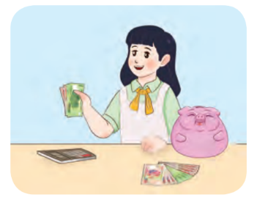

Thảo luận cặp đôi
Nếu có một khoản tiết tiết kiệm, em sẽ:
a. Giữ thật kĩ, không để mất đi đồng nào.
b. Mua bất cứ thứ gì mình thích với số tiến có được.
c. Phân chia thành các khoản khác nhau để sử dụng hợp lí.
d. Luôn cân nhắc kĩ trước khi sử dụng.

Slide 14




Nếu có một khoản tiền mặt, nên:
Phân chia thành các khoản khác nhau để sử dụng hợp lí.
Luôn cân nhắc kĩ trước khi sử dụng.

Slide 15

Quản lí tiền hiệu quả không phải là giữ tiền thật kĩ, không dám tiêu đồng nào cũng không phải dùng tiền để mua mọi thứ mình thích cho đến khi hết tiền mà phải chi tiêu hợp lí, có ý nghĩa.

Slide 16




3. THUYẾT TRÌNH

Slide 17


Thảo luận nhóm
Thuyết trình trước lớp về nguyên tắc quản lí tiền hiệu quả theo gợi ý dưới đây:
S
F
Nhóm 1, 2:
Nhóm 3, 4:
Nguyên tắc 1: Chi tiêu hợp lí
Ưu tiên mua những thứ mình cần hơn những thứ mình muốn.
Nguyên tắc 2: Tiết kiệm thường xuyên
Tiết kiệm ít nhất 10% thu nhập để dự phòng trường hợp rủi ro.
Nguyên tắc 3: Tăng nguồn thu
Nhóm 5, 6

Slide 18

- Sử dụng tiền cho những việc cần thiết.
- Không chi tiêu vượt quá số tiền đang có.
Nguyên tắc 1: Chi tiêu hợp lí
Nguyên tắc 2: Tiết kiệm thường xuyên
- Giữ lại một khoản để dự phòng.
- Tiết kiệm một cách thường xuyên, đều đặn
Nguyên tắc 3:
Tăng nguồn thu
Tìm kiếm nhiều công việc khác nhau để tăng tiền tích lũy.

Slide 19

KẾT LUẬN
Chi tiêu hợp lí
Một số nguyên tắc
quản lí tiền hiệu quả
Tiết kiệm thường xuyên
Tăng nguồn thu

Slide 20


4. ĐỌC CÁC TRƯỜNG HỢP
VÀ TRẢ LỜI CÂU HỎI

Slide 21



Thảo luận nhóm
Đọc các trường hợp trong SGK tr49 - 50 và trả lời câu hỏi:
Nhóm 1, 2
Em có nhận xét gì về cách tạo thu nhập của M?
Nhóm 3, 4
Em có nhận xét gì về cách tạo thu nhập của T?
Nhóm 5, 6
Em có nhận xét gì về cách tạo thu nhập của H?

Slide 22

- Cách tạo thu nhập của M là lao động trí óc.
- M đã giảm bớt gánh nặng kinh tế cho gia đình.
Trường hợp 1
- Cách tạo thu nhập của T phù hợp với khả năng, độ tuổi.
- Nhờ sự khéo tay T, đã có một khoản tiền.
Trường hợp 2
- Cách tạo thu nhập của H phù hợp với trình độ, khả năng của H.
- H có thêm thu nhập, rèn luyện khả năng viết.
Trường hợp 3

Slide 23

Ngoài những cách tạo thu nhập trên, theo em, lứa tuổi HS còn có cách tạo thu nhập nào khác?

Slide 24



KẾT LUẬN
Một số hoạt động phù hợp để HS tạo ra nguồn thu nhập:
Thu gom phế liệu, tăng gia sản xuất, tự làm các sản phẩm để bán.
Cộng tác với một số tờ báo, trang tin điện tử tuổi học trò để viết tin, bài.

Slide 25
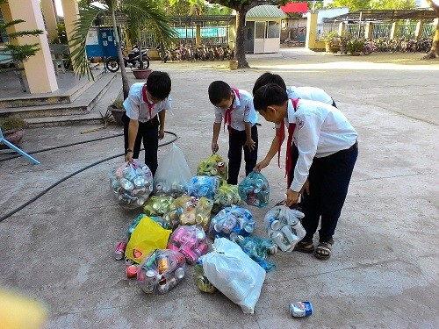
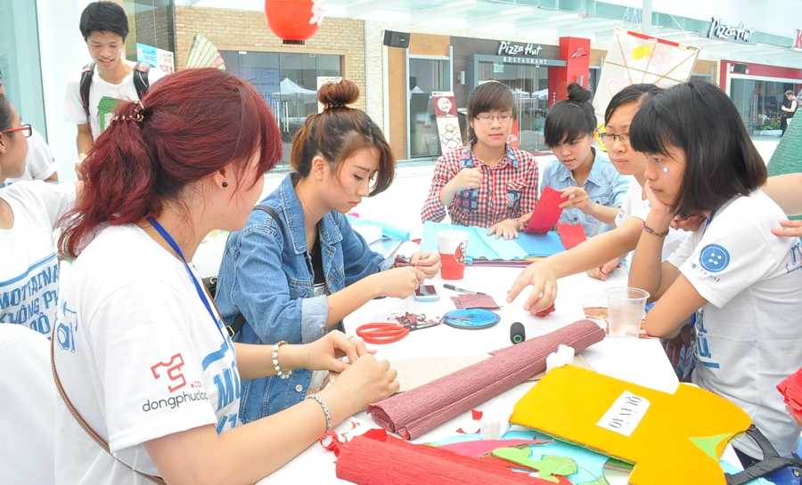
Một số hình ảnh HS tạo ra nguồn thu nhập phù hợp:

Slide 26
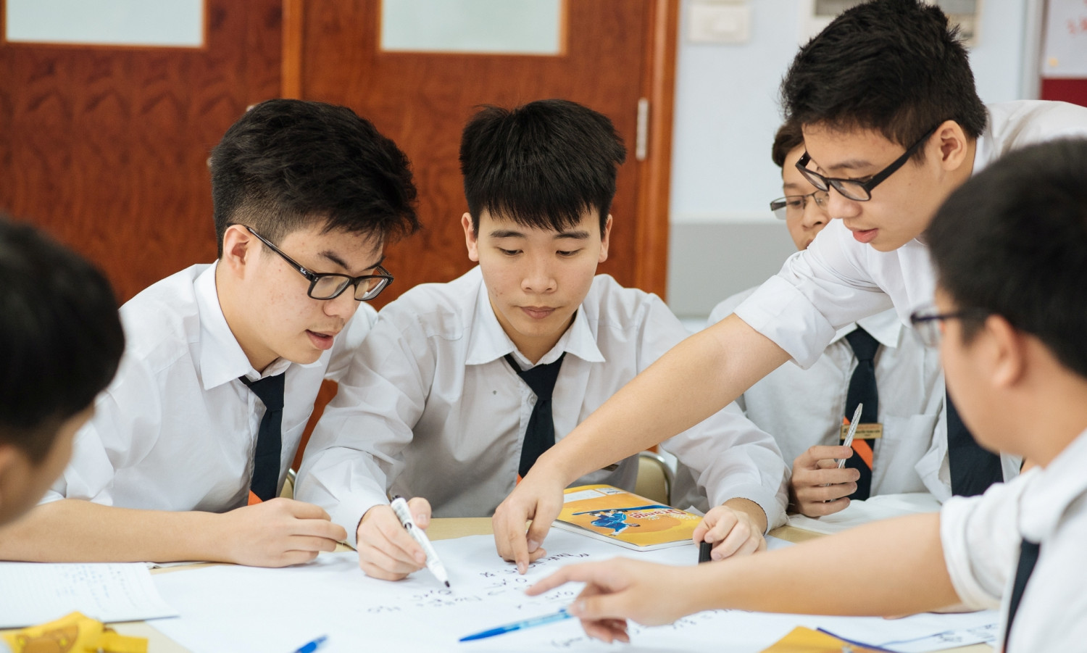
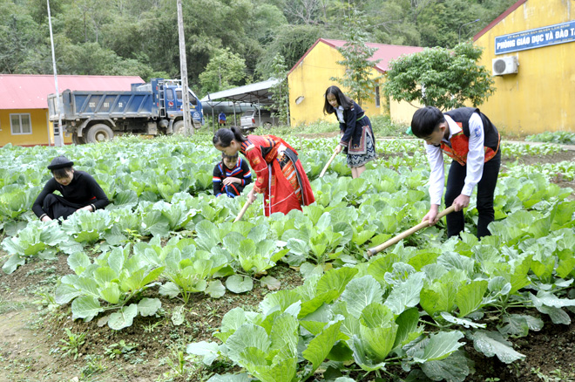
Một số hình ảnh HS tạo ra nguồn thu nhập phù hợp:

Slide 27
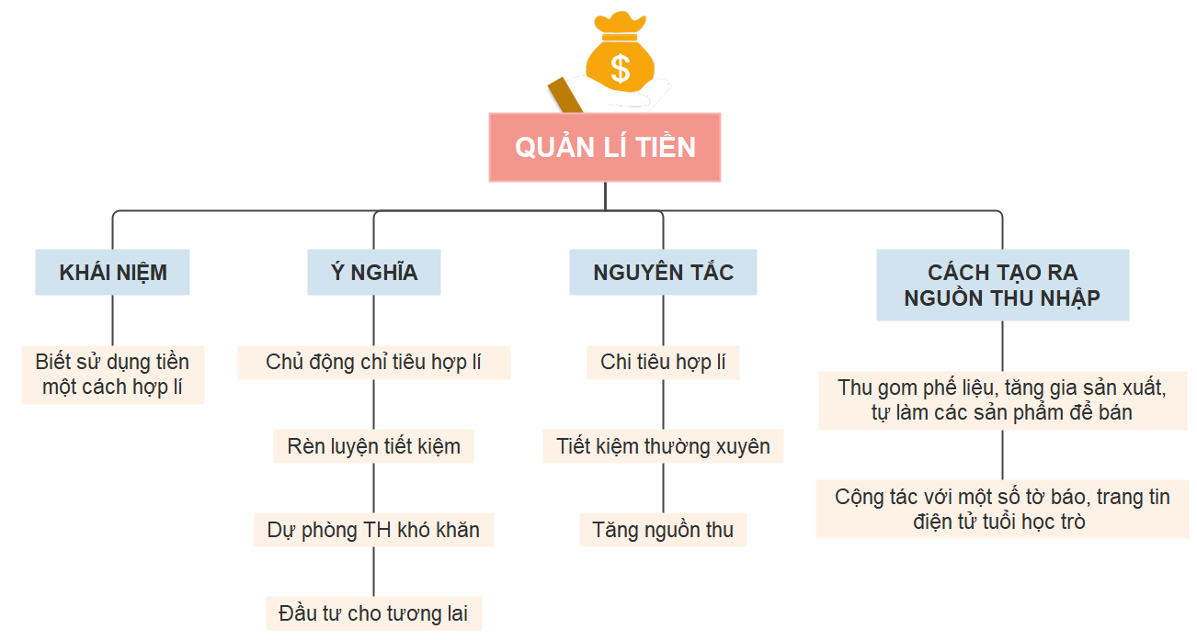
SƠ ĐỒ TƯ DUY TỔNG KẾT BÀI HỌC

Slide 28



LUYỆN TẬP

Slide 29

NHIỆM VỤ 1: TRẢ LỜI CÂU HỎI TRẮC NGHIỆM

Slide 30

Câu 1: Việc hiểu rõ các khoản tiền mà mình có và lên kế hoạch chi tiêu, tiết kiệm sao cho cân đối, phù hợp là nội dung của khái niệm:
A. Quản lí tiền
C. Chi tiêu tiền
B. Tiết kiệm tiền
D. Phung phí tiền

Slide 31


Câu 2: Quản lí tiền hiệu quả là việc lên kế hoạch chi tiêu, tiết kiệm sao cho:
A. Cân đối
C. Cân đối và phù hợp
D. Hiệu quả và tiết kiệm
B. Có lợi ích nhất

Slide 32
Câu 3: Đâu là nguyên tắc quản lí tiền hiệu quả?
A. Chi tiêu hợp lí
B. Tăng nguồn thu
C. Tiết kiệm thường xuyên
D. Cả A, B, C đều đúng

Slide 33
Câu 4: Quản lí tiền hiệu quả sẽ giúp chúng ta rèn luyện tính tiết kiệm và ý thức nào?
A. Trách nhiệm
B. Tự lập
C. Thông cảm
D. Chia sẻ

Slide 34

Câu 5: Đâu không phải là cách tạo ra nguồn thu nhập phù hợp cho học sinh?
A. Thu gom phế liệu
C. Tăng gia sản xuất
B. Cộng tác với báo
D. Xin tiền bố mẹ

Slide 35
NHIỆM VỤ 2: TRẢ LỜI CÂU HỎI BÀI TẬP SGK

Slide 36
Bài tập 1 – SGK tr.50
Em hãy tự đánh giá về cách chi tiêu, tiết kiệm của em trong hai tuần gần đây và đề xuất hành động cụ thể để quản lí tiền một cách hiệu quả.

Slide 37


Bài tập 2 – SGK tr. 50, 51
Nhóm 1, 3: Sắm vai và tư vấn cho các bạn H cách quản lí tiền, tạo thu nhập phù hợp
Nhóm 2, 4: Sắm vai và tư vấn cho các bạn T cách quản lí tiền, tạo thu nhập phù hợp

Slide 38
H nên lập kế hoạch, phân chia số tiền theo từng mục:
Tiền nhờ bố mẹ giữ hộ.
Tiền để giúp đỡ những người khó khăn.
Tiền để phục vụ nhu cầu học tập.
Tiền để phục vụ nhu cầu vui chơi, ăn uống.
Tình huống 1
T có thể viết bài cho các trang báo, vừa giúp T có thêm thu nhập, vừa rèn luyện kĩ năng viết bài. Công việc này không tốn nhiều thời gian nên bố mẹ T sẽ không từ chối.
Tình huống 2

Slide 39



Bài tập 3 SGK tr.51
Chọn một trong hai thông điệp để thảo luận, thuyết trình trước lớp:
“Nếu bạn mua những thứ bạn không cần, bạn sẽ sớm phải bán đi những thứ bạn cần” (Warren Buffett).
"Bạn phải làm chủ được tiền của mình, bằng không tình cảnh thiếu thốn sẽ mãi mãi kiểm soát bạn (Dave Ramsey).

Slide 40

VẬN DỤNG

Slide 41
Bài tập 1 – SGK tr.51
Em hãy lập kế hoạch quản lí tiền của em trong một tháng và chia sẻ cùng bạn.

Slide 42
Gợi ý:
Thời gian | Nguồn thu |  | Nguồn chi |  | Tiết kiệm
 | Nội dung thu | Số tiền | Nội dung chi | Số tiền
Tổng kết

Slide 43

Bài tập 2 – SGK tr.51
Em hãy cùng với nhóm bạn thực hiện một dự án nhằm tạo nguồn thu phù hợp với khả năng của học sinh (thu gom phế liệu, tăng gia sản xuất, làm đồ thủ công để bán,...) để có tiền giúp đỡ một bạn có hoàn cảnh khó khăn trong trường.

Slide 44

HƯỚNG DẪN VỀ NHÀ
Ôn lại kiến thức đã học
Hoàn thành bài tập
Chuẩn bị bài mới
Ý nghĩa của việc quản lí tiền hiệu quả
Một số nguyên tắc quản lí tiền hiệu quả
Làm bài tập Bài 9, SBT GDCD 7
Đọc trước Bài 10
Sưu tầm hình ảnh, câu chuyện liện quan đến tệ nạn xã hội

Slide 45
CẢM ƠN CÁC EM!
HẸN GẶP LẠI CÁC EM!

